Slide 1
Báo cáo Mini-Project Tối ưu lập kế hoạch
Đề tài: Lấy hàng trong kho
Giảng viên hướng dẫn: TS. Phạm Quang Dũng
Nhóm sinh viên: 1.Đỗ Lương Kiên – 20183568
2. Nguyễn Minh Đức – 20183500
3. Nguyễn Xuân Anh - 20183480

Slide 2
Nội dung
Giới thiệu bài toán: Lấy hàng trong kho
Xây dựng mô hình
CP
MIP
Backtracking
Heuristic
Kết quả thu được

Slide 3
Giới thiệu bài toán: Lấy hàng trong kho
Trong một kho có các kệ để hàng hóa 1, 2, .., M. Giả thiết kệ j đặt ở điểm j (j = 1,…,M).
Có N loại sản phẩm được bày rải rác trên các kệ trong kho, mỗi loại sản phẩm i có thể được bày ở nhiều kệ với số lượng khác nhau.
Biết rằng Q(i,j) là số lượng sản phẩm loại i được bày ở kệ j (i = 1,…,N và j = 1,…,M).
Nhân viên kho, xuất phát ở cửa kho (điểm 0), cần vào kho lấy các sản phẩm cho 1 đơn hàng trong đó sản phẩm loại i cần lấy số lượng q(i).
Biết rằng d(i,j) là khoảng cách từ điểm i đến điểm j (i, j = 0,1,…,M).
Hãy tính toán phương án lấy hàng cho nhân viên kho sao cho tổng quãng đường di chuyển là nhỏ nhất.

Slide 4
Giới thiệu bài toán: Lấy hàng trong kho
Input
Dòng 1: Ghi N và M
Dòng i+1 (i = 1,…, N): ghi hàng i của ma trận Q_{NxM}
Dòng N+2 + i (i = 0, 1, …, M): ghi hàng thứ i của ma trận khoảng cách d
Dòng N+M+3: ghi q(1), q(2), …, q(N)

Slide 5
Constraint Programming Model
Biến:
X[i] = j: j là điểm tiếp theo của i trên hành trình với mọi i = 0..M (coi điểm M+1 là điểm giả trùng điểm 0)
Y[i] = 1 nếu kệ i được đến, ngược lại Y[i] = 0 nếu kệ i không được đến với mọi i = 0…M+1
Z[i]: là tổng quãng đường đi từ điểm 0 đến điểm i, với i = 0..M+1

Slide 6

Constraint Programming Model
Ràng buộc
1. $\left\{\begin{aligned}Y\left[0\right]=Y\left[M+1\right]=1 \\ Z\left[0\right]=0\end{aligned}\right.$
2. X[i] != i với $$ i = 0..M
3. X[i] != X[j] $với $ 0 ≤ i < j ≤ M
4.$X\left[i\right]=j → Y\left[i\right]+ Y\left[j\right]= 2 với ∀ i =0…M, j=1..M+1, i ≠ j$

Slide 7
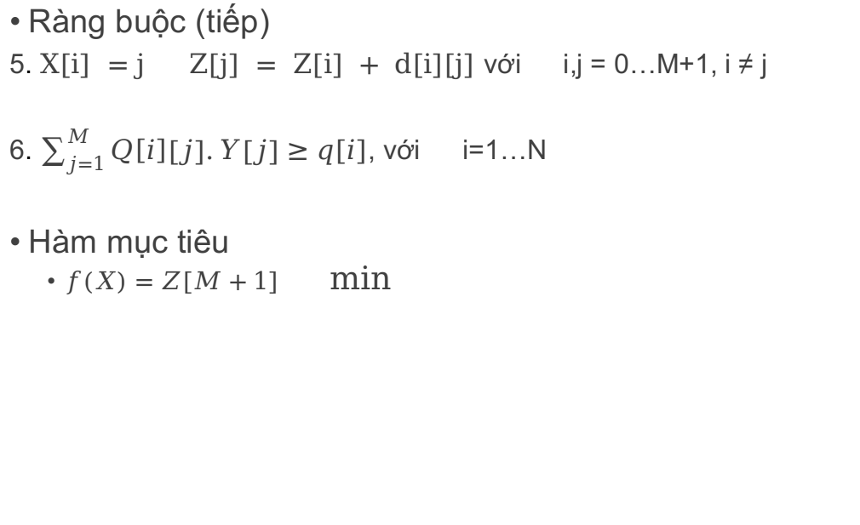
Constraint Programming Model
Ràng buộc (tiếp)
5. $X[i] =j → Z[j] = Z[i] + d[i][j]$với ∀ i,j = 0…M+1, i ≠ j
6. $\sum_{j=1}^{M}{Q\left[i\right]\left[j\right].Y\left[j\right]≥q[i]}$, với ∀ i=1…N
Hàm mục tiêu
$f\left(X\right)=Z\left[M+1\right] → min⁡$

Slide 8
Constraint Programming Model
 |  | Test_N_M
 |  | 4_3 | 10_5 | 15_8 | 20_9 | 20_10 | 30_12 | 30_15 | 30_20
t(s) | CP-v1 | 0.03 | 0.09 | 1.52 | 15.45 | 231.17
 | CP-v2 | 0.03 | 0.06 | 0.34 | 0.47 | 1.04 | 35.72 | 357.7

Slide 9
Mixed Integer Programming Model
Biến:
X[i,j] = 1 nếu có đường đi từ i đến j trong chu trình, ngược lại X[i,j] = 0 nếu không có đường đi từ i đến j trong chu trình, với mọi i,j = 0,1,…,M+1 và i ≠ j. (coi điểm M+1 là điểm giả trùng điểm 0)
Y[i] = 1 nếu điểm i được đến, ngược lại Y[i] = 0 nếu điểm i không được đến với mọi i = 0…M+1
Z[i]: là tổng quãng đường đi từ điểm 0 đến điểm i, với i = 0..M+1

Slide 10
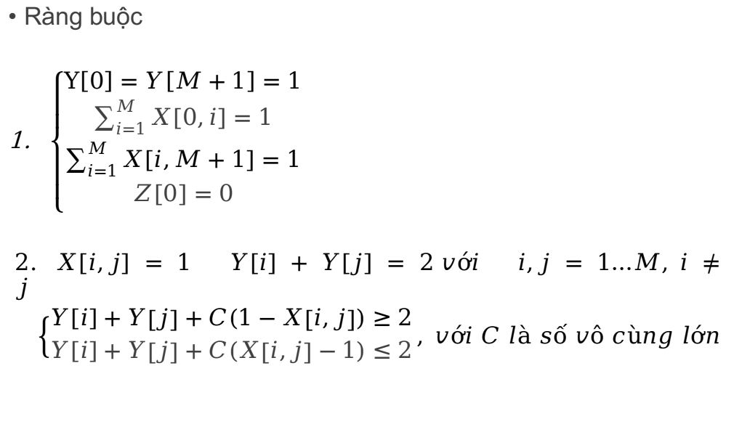
Mixed Integer Programming Model
Ràng buộc
$\left\{\begin{matrix}\begin{aligned}Y\left[0\right]=Y\left[M+1\right]=1 \\ \sum_{i=1}^{M}{X\left[0,i\right]}=1 \\ \sum_{i=1}^{M}{X\left[i,M+1\right]}=1 \\ Z\left[0\right]=0\end{aligned} \\ \end{matrix}\right.$
$2. X[i,j] = 1 → Y[i] + Y[j] = 2 với  i,j = 1…M, i ≠ j$
⬄ $\left\{\begin{aligned}Y\left[i\right]+Y\left[j\right]+C(1−X\left[i,j\right])≥2 \\ Y\left[i\right]+Y\left[j\right]+C(X\left[i,j\right]−1)≤2\begin{matrix} \\ \end{matrix}\end{aligned}\right., với C là số vô cùng lớn$

Slide 11
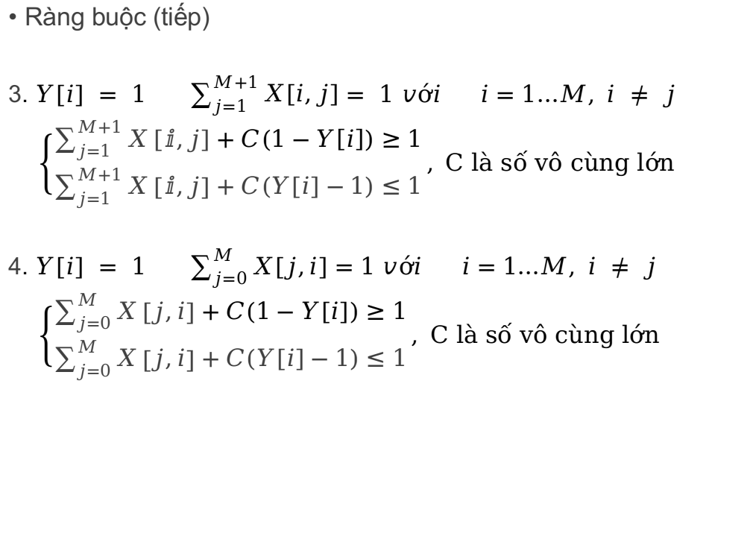
Mixed Integer Programming Model
Ràng buộc (tiếp)
3. $Y[i] = 1 → \sum_{j=1}^{M+1}{X[i,j]}= 1 với ∀ i=1…M, i ≠ j$
⬄ $\left\{\begin{aligned}\sum_{j=1}^{M+1}{X}\left[ⅈ,j\right]+C(1−Y\left[i\right])≥1 \\ \sum_{j=1}^{M+1}{X}\left[ⅈ,j\right]+C(Y[i]−1)≤1\begin{matrix} \\ \end{matrix}\end{aligned}\right., C là số vô cùng lớn$
4. $Y[i] = 1 → \sum_{j=0}^{M}{X[j,i]}=1 với ∀ i=1…M, i ≠ j$
⬄ $\left\{\begin{aligned}\sum_{j=0}^{M}{X}\left[j,i\right]+C(1−Y\left[i\right])≥1 \\ \sum_{j=0}^{M}{X}\left[j,i\right]+C(Y[i]−1)≤1\begin{matrix} \\ \end{matrix}\end{aligned}\right., C là số vô cùng lớn$

Slide 12
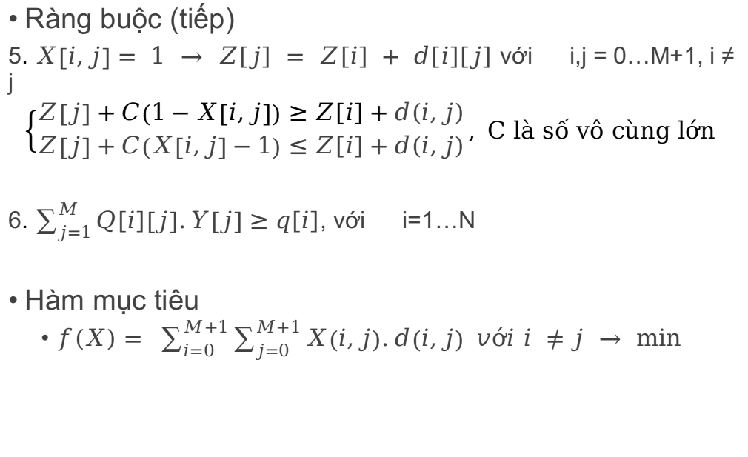
Mixed Integer Programming Model
Ràng buộc (tiếp)
5. $X\left[i,j\right]= 1 → Z[j] = Z[i] + d[i][j]$với ∀ i,j = 0…M+1, i ≠ j
$\left\{\begin{aligned}Z\left[j\right]+C\left(1−X\left[i,j\right]\right)≥Z\left[i\right]+d(i,j) \\ Z\left[j\right]+C\left(X\left[i,j\right]−1\right)≤Z\left[i\right]+d(i,j)\begin{matrix} \\ \end{matrix}\end{aligned}\right., C là số vô cùng lớn$
6. $\sum_{j=1}^{M}{Q\left[i\right]\left[j\right].Y\left[j\right]≥q[i]}$, với ∀ i=1…N
Hàm mục tiêu
$f\left(X\right)= \sum_{i=0}^{M+1}{\sum_{j=0}^{M+1}{X\left(i,j\right).d\left(i,j\right)}} với i ≠j → min⁡$

Slide 13
Mixed Integer Programming Model
 | Test_N_M
 | 4_3 | 20_10 | 30_15 | 40_30 | 60_40 | 80_60 | 100_70 | 150_100
t(s) | 0.02 | 0.28 | 0.68 | 6.18 | 15.52 | 62.55 | 57.47 | 2050.5

Slide 14
Backtracking
x[k]: điểm đến thứ k trên lộ trình
TRY(k){ // tìm điểm thứ k để di chuyển tiếp tới
for v = 1,..,M do:
if check(v) then:
x[k] = v;
update distance and number of items;
if checkStop() then:
update solution;
if curDistance < minDistance then:
TRY(k+1);
recover distance and number of items;
}

Slide 15
Backtracking
Check(v){
if not visited v then:
for i = 1,..,N do:
if q[i] > 0 and Q[i][v] > 0 then:
return true;
return fasle;
}
CheckStop(){
for i = 1,..,N do:
if q[i] ≠ 0 then:
return false;
return true;
}

Slide 16
Backtracking
 | Test_N_M
 | 4_3 | 10_5 | 15_8 | 20_9 | 20_10 | 30_12 | 30_15 | 30_20
t(s) | 0.0008 | 0.004 | 0.16 | 0.32 | 1.36 | 42.48 | 432.68 | > 1h

Slide 17
Thuật toán sử dụng Heuristic
Ý tưởng VR:
Tương tự như bài toán giao hàng từ kho trung tâm:
Khác biệt: chỉ có 1 xe, nhưng mỗi điểm lại là 1 chuỗi các vật phẩm chứ không phải là 1 loại sản phẩm
và cần đi qua các điểm để lấy đủ số lượng của các chuỗi ấy
Cần xử lý chuỗi các vật phẩm và lộ trình xe đi qua không cần đi hết tất cả các điểm.
Ưu tiên việc lấy đủ hàng hơn trước khi tối ưu quãng đường
1
8
3
6
11
12
4
2
5
9
7
10

Slide 18
Thuật toán sử dụng Heuristic
Bọn em xử lý theo 2 hướng:
Hướng 1:
Coi lộ trình gồm có 2 xe, lộ trình được khởi tạo ngẫu nhiên
2. Sử dụng việc hàm đảo các đỉnh để tối ưu ràng buộc và lộ trình cho xe thứ nhất
Hướng 2:
Coi lộ trình gồm 1 xe nhưng việc khởi tạo lộ trình sẽ bằng thuật toán tham lam
Điểm tiếp theo trên lộ trình sẽ là điểm gần điểm đang xét nhất việc thêm đỉnh sẽ dừng lại khi volation = 0.
2. Tối ưu lại trong nội bộ quãng đường.
➔ Đánh giá: Xử lý bài toán theo hướng 2 tốt hơn vì
Tiếp cận teo hướng 1 đã sử dụng nhiều yếu tố ngẫu nhiên nên kết quả biến động cao và không nhanh bằng hướng 2.

Slide 19
Thuật toán sử dụng Heuristic
+ Khởi tạo:
awm = new ArcWeightsManager(allPoints);
nwm = new NodeWeightsManager[N];
+ Quản lý ràng buộc:
CS = new ConstraintSystemVR(mgr)
gán ràng buộc: CS.post(new Leq(q[i], demand_on_routes[i]));
+ Khởi tạo lời giải :
index = selectNearestPoint(selectPoint);
Point p = clientPoints.get(index - 1);
mgr.performAddOnePoint(p, x);
+ Search:
improve(): giống search nhưng không dùng cand
exploreNeighborhood(cand);
search(maxIter) ==> cải thiện lời giải.

Slide 20

 | Test_N_M
 | 4_3 | 10_5 | 15_8 | 20_9 | 20_10 | 30_12 | 30_15 | 30_20
t(s) | < 1 | < 1 | < 1 | < 1 | < 1 | < 1 | < 1 | < 1

Slide 21
Kết quả thu được
Bộ dữ liệu | Thuật toán giải đúng |  |  |  |  | Thuật toán heuristics
 | f | t (s) |  |  |  | f_min | f_max | f_avg | std_dev | t_avg (s)
 |  | Back tracking | CP-v1 | CP-v2 | MIP
Test_4_3 | 17 | 0.0008 | 0.03 | 0.03 | 0.02 | 17 | 17 | 17 |  | 0,075
Test_10_5 | 20 | 0.004 | 0.09 | 0.06 | 0.04 | 20 | 20 | 20 |  | 0,090
Test_15_8 | 38 | 0.16 | 1.52 | 0.34 | 0.17 | 38 | 38 | 38 |  | 0,091
Test_20_9 | 36 | 0.32 | 15.45 | 0.47 | 0.22 | 39 | 47 | 42 |  | 0,1
Test_20_10 | 33 | 1.36 | 231.17 | 1.04 | 0.28 | 42 | 42 | 42 |  | 0,09
Test_30_12 | 34 | 42.48 |  | 35.72 | 0.88 | 36 | 36 | 36 |  | 0,12
Test_30_15 | 34 | 432.68 |  | 357.7 | 0.68 | 50 | 50 | 50 |  | 0,15
Test_30_20 | 33 |  |  |  | 8.36 | 55 | 59 | 57 |  | 0,16
Test_40_30 | 44 |  |  |  | 6.18 | 64 | 66 | 65 |  | 0,19
Test_60_40 | 45 |  |  |  | 15.52 | 74 | 75 | 74,5 |  | 0,35
Test_150_100 | 103 |  |  |  | 2051.5 | 155 | 187 | 165 |  | 1,66
Test_500_200 |  |  |  |  |  | 329 |  |  |  | 8
Test_5000_500 |  |  |  |  |  | 720 |  |  |  | 260
Test_10000_2000 |  |  |  |  |  | --- |  |  |  | 4000

Slide 22
Cảm ơn thầy và các bạn đã lắng nghe!

